Slide 1

CHƯƠNG 2
CHẤT QUANH TA
Bài 9 – SỰ ĐA DẠNG CỦA CHẤT

Slide 2
NỘI DUNG BÀI HỌC
01
CHẤT QUANH TA
02
MỘT SỐ TÍNH CHẤT CỦA CHẤT

Slide 3
01
CHẤT QUANH TA

Slide 4
KHÁM PHÁ
TÔI NHANH HƠN
CÙNG THẢO LUẬN
Em hãy kể tên các vật thể tự nhiên, vật thể nhân tạo xuất hiện trong video
Em hãy cho biết sự giống nhau giữa vật thể tự nhiên và vật thể nhân tạo
TÔI HIỂU BIẾT HƠN
TỔNG KẾT
Em hãy chọn 3 vật thể trong video và cho biết chất chủ yếu tạo nên vật thể đó
Nêu khái niệm vật thể tự nhiên, vật thể nhân tạo, vật sống, vật không sống.

Slide 5
Hoạt động
Giáo viên chia lớp thành 4 nhóm tham gia vào trò chơi ghép hình.
Nhóm nào ghép nhanh hơn sẽ được thưởng.
2
3
4
1
NHÓM VOI CÒI
NHÓM KHOA HỌC
NHÓM SIÊU NHÂN
NHÓM THỎ XINH

Slide 6
Nhiệm vụ
NHÓM 2
NHÓM 1
Phân loại vật thể sống và vật thể không sống
Phân loại vật thể tự nhiên, vật thể nhân tạo
01
02
NHÓM 4
03
NHÓM 3
Ghép thẻ vật thể và chất chủ yếu tạo nên vật
Ghép thẻ vật thể và chất tạo nên vật thể
04

Slide 7
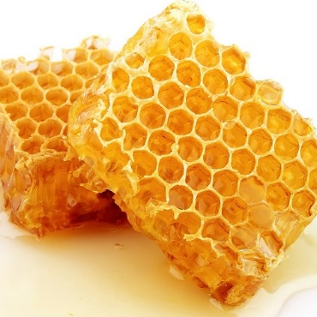
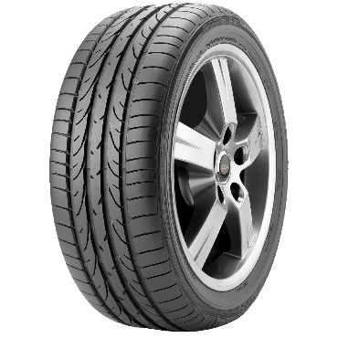
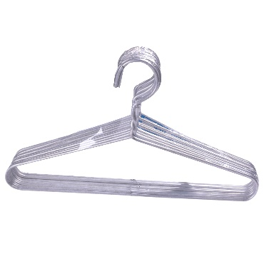
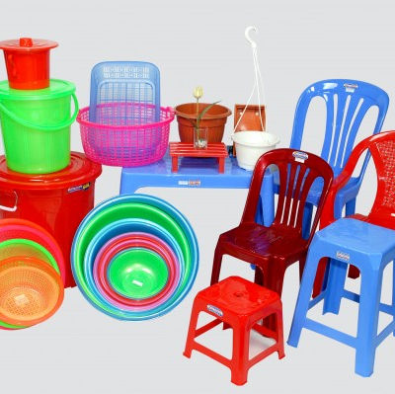
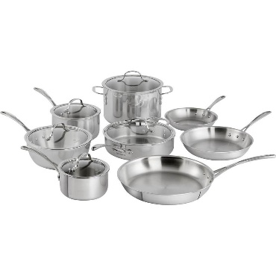
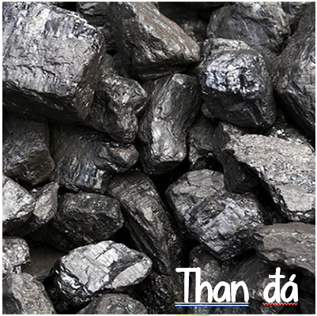
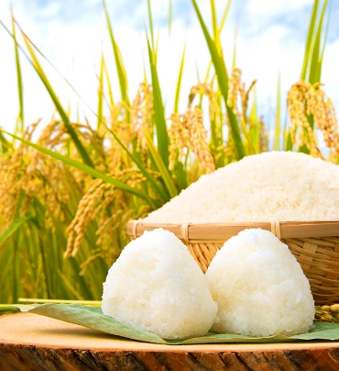
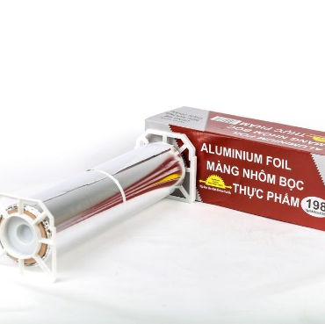
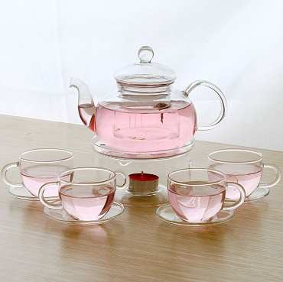
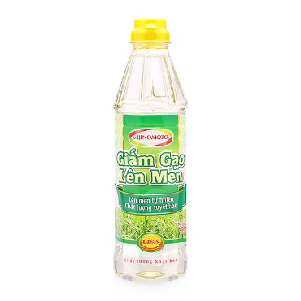
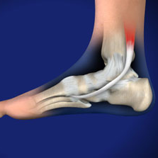
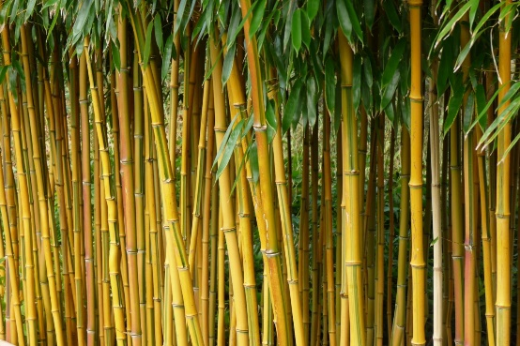
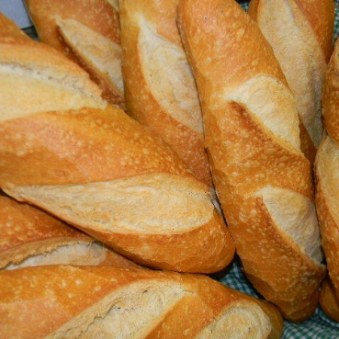
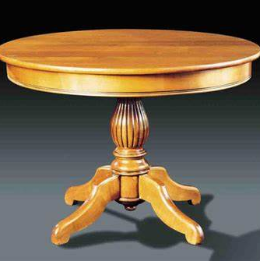
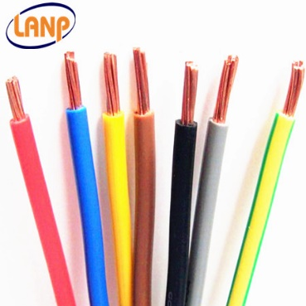
Bộ thẻ nhóm 1

Slide 8
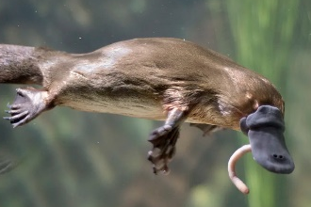
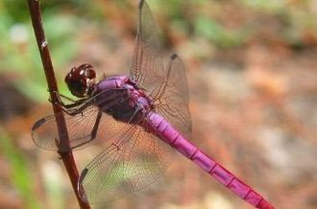
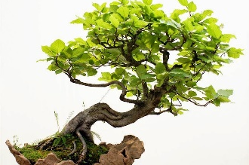
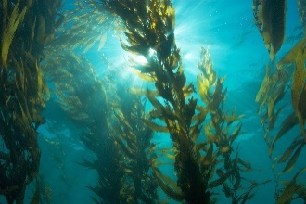

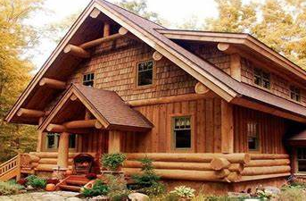
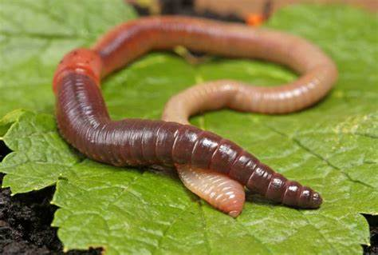
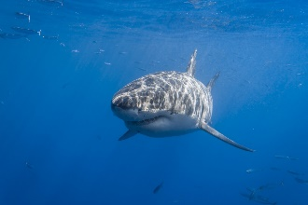
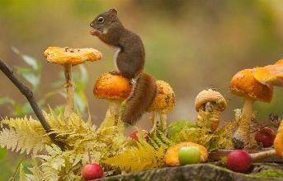
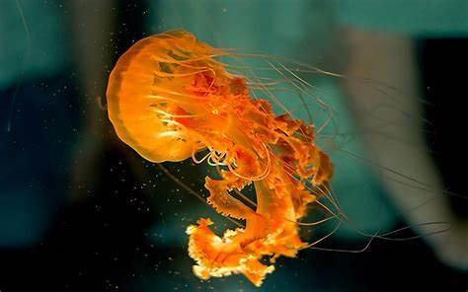
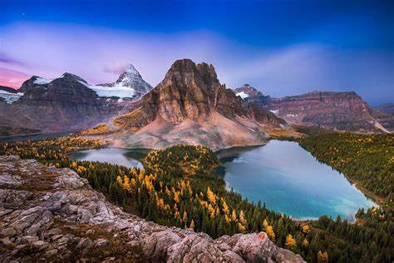

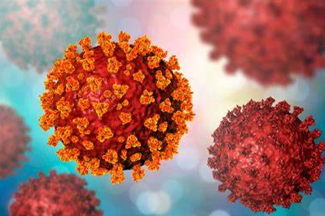
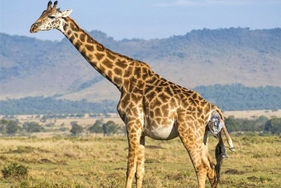
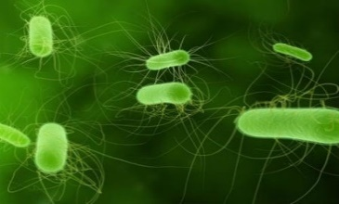
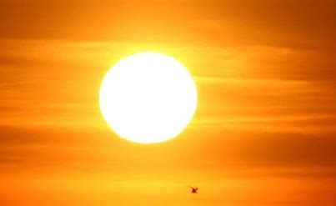
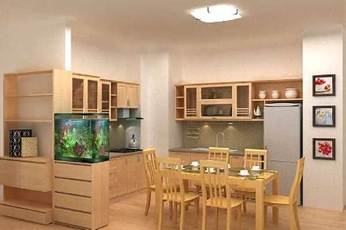
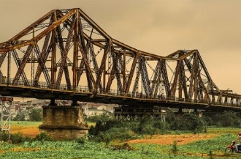
Bộ thẻ nhóm 2

Slide 9
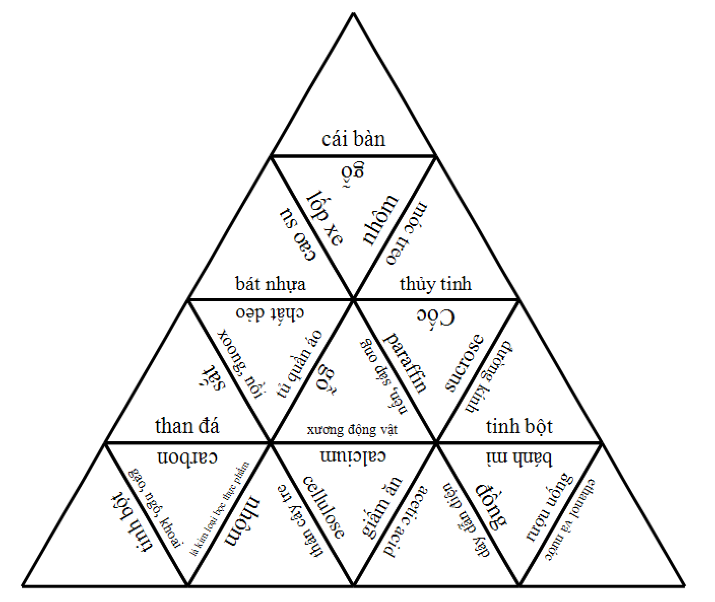
Bộ thẻ nhóm 3

Slide 10
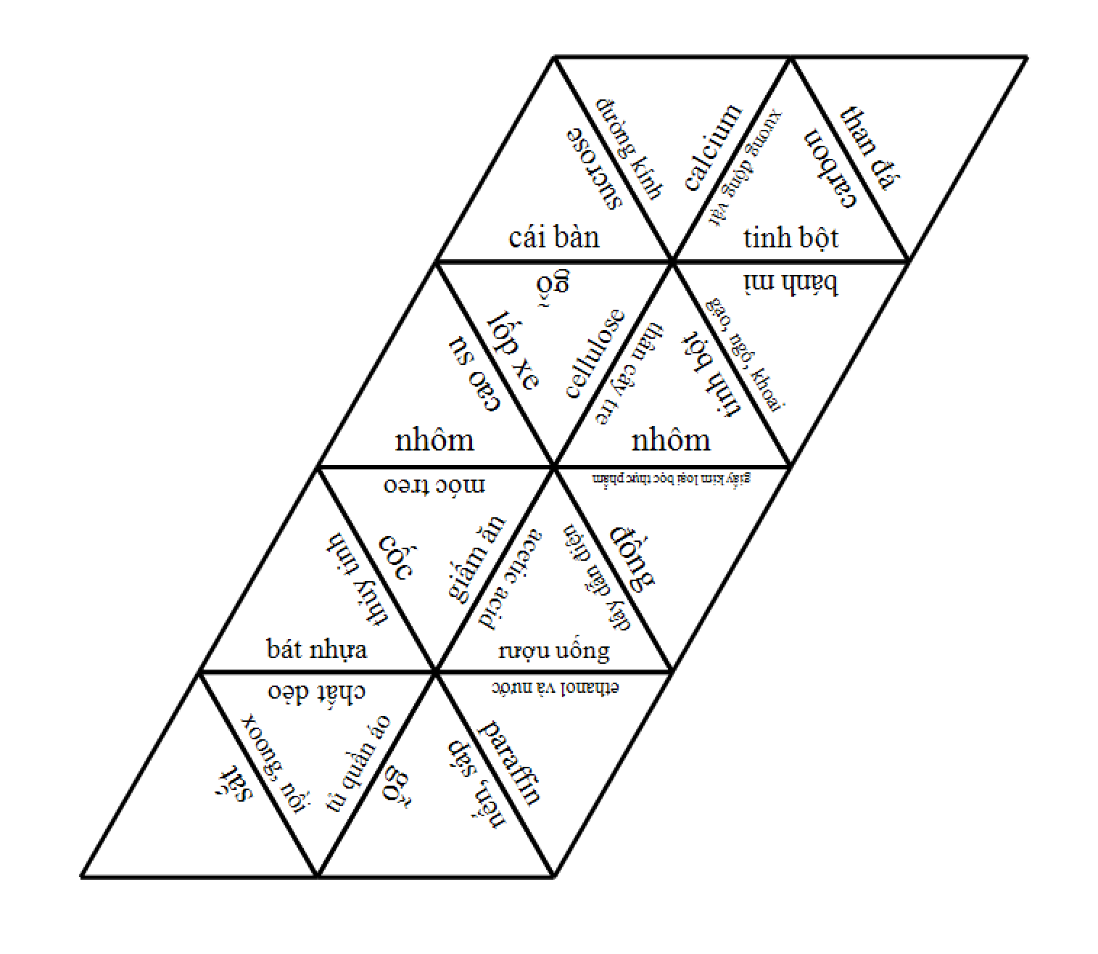
Bộ thẻ nhóm 4

Slide 11


Kiến thức của em
VẬT THỂ - CHẤT
Chất tạo nên vật thể
Ở đâu có vật thể, ở đó có chất

Slide 12



Kiến thức của em
Là vật có sẵn trong tự nhiên
VẬT THỂ TỰ NHIÊN
Là vật thể do con người tạo ra để phục vụ cuộc sống
VẬT THỂ NHÂN TẠO
Có khả năng trao đổi chất với môi trường, lớn lên và sinh sản
VẬT SỐNG
Không có khả năng trao đổi chất với môi trường, lớn lên và sinh sản
VẬT KHÔNG SỐNG

Slide 13
02
Một số tính chất của chất

Slide 14
Hoạt động thí nghiệm
Giáo viên chia lớp thành 4 nhóm làm thí nghiệm.
Đánh giá các nhóm theo tiêu chí Rubric.
2
3
4
1
NHÓM VOI CÒI
NHÓM KHOA HỌC
NHÓM SIÊU NHÂN
NHÓM THỎ XINH

Slide 15
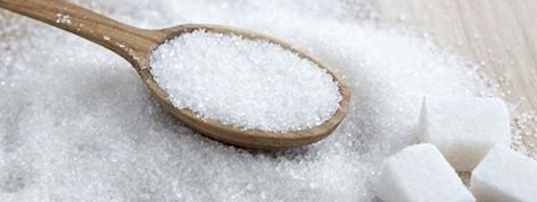
Nhiệm vụ cả 4 nhóm
Tìm hiểu tính chất vật lí của đường
Tìm hiểu tính chất hóa học của đường
Quan sát trạng thái, màu sắc, mùi, vị
Bước 1
Đun nóng đường trong bát sứ trên ngọn lửa đèn cồn
BƯỚC 1
Hòa tan đường vào nước
Bước 2
Để nguội bát đường đã đun nóng
BƯỚC 2

Slide 16
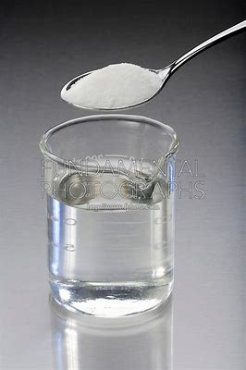
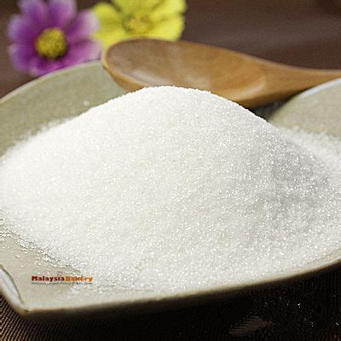
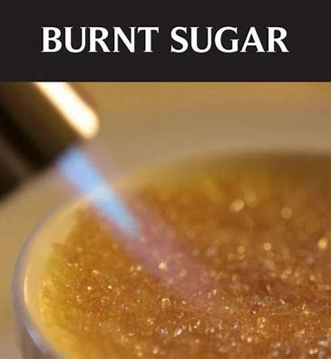
Báo cáo kết quả
Đường tan trong nước
Đường có màu trắng (không màu), không mùi, ở thể rắn
Khi đun nóng, đường chuyển sang màu nâu đen, có mùi khét. Để nguội thì rắn lại

Slide 17
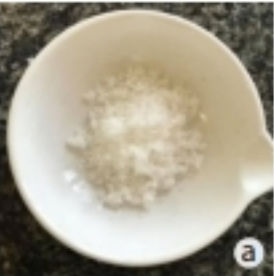
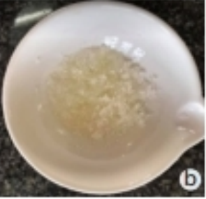
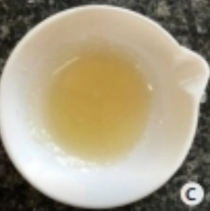
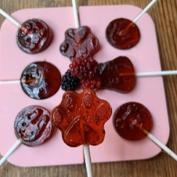
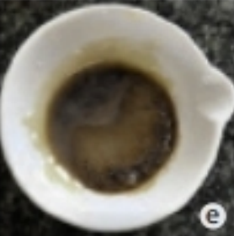
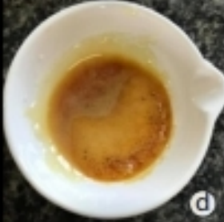
Báo cáo kết quả
Các giai đoạn biến đổi của đường khi đun nóng

Slide 18
thảo luận
CÂU HỎI 1
Trong các tính chất sau, tính chất vật lí là
Quan sát được
Màu sắc, trạng thái, nhiệt độ nóng chảy
Đo được
Tính cháy, tính nổ
Ngửi được
Mùi, vị, khối lượng riêng, tính dẫn điện, tính dẫn nhiệt
Cảm nhận được
Biến đổi không xuất hiện chất mới
Tính tan trong nước

Slide 19
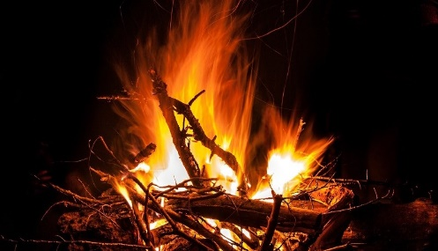
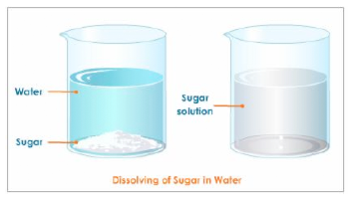
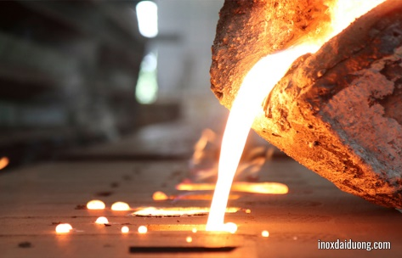
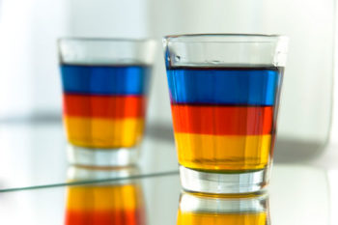
thảo luận
CÂU HỎI 2
Trong các tính chất sau, tính chất hóa học là
A
B
C
D
Tính cháy được
Tính tan trong nước
Nhiệt độ nóng chảy
Khối lượng riêng

Slide 20
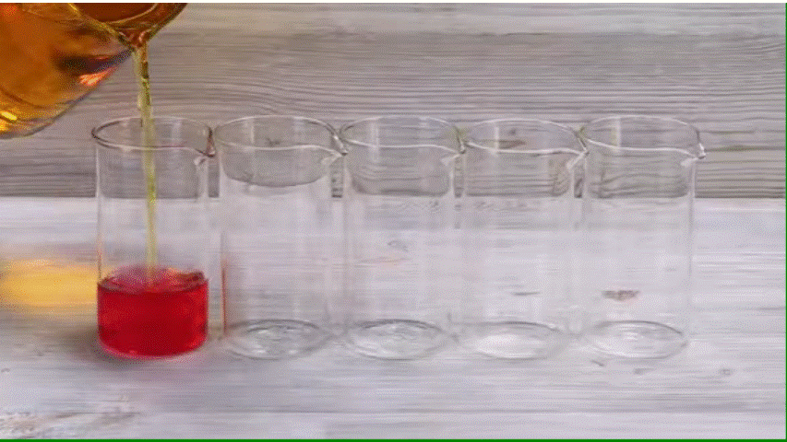
Kiến thức của em
TÍNH CHẤT VẬT LÍ
Những tính chất đo được, hoặc cảm nhận được bằng giác quan và những biến đổi không xuất hiện chất mới.
Là sự biến đổi một chất tạo ra chất mới
TÍNH CHẤT HÓA HỌC

Slide 21
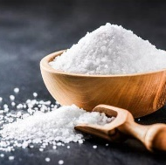
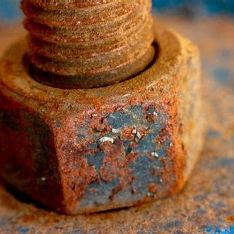



KẾT NỐI TRI THỨC
CÂU HỎI 3
Hãy chỉ ra tính chất vật lí, tính chất hóa học trong các trường hợp sau
Muối ăn khô hơn khi đun nóng
Tính chất vật lí
Đinh sắt bị gỉ khi để lâu trong không khí ẩm
Tính chất hóa học
Tính chất hóa học
Nến cháy thành khí carbon dioxide và hơi nước
Tính chất vật lí
Bơ chảy lỏng khi để ở nhiệt độ phòng
Tính chất hóa học
Cơm nếp lên men thành rượu

Slide 22




Trải nghiệm sáng tạo với trò chơi về tỉ khối
Chuẩn bị 5 cốc thủy tinh nhỏ đánh số từ 1 đến 5: Cho vào mỗi cốc số thìa đường (như hình) và 50 ml nước.
Nhỏ màu thực phẩm vào 5 cốc, mỗi cốc một màu.
Chuẩn bị 1 cốc thủy tinh cao, cho lần lượt 5 cốc nhỏ vào.
Thu được cốc màu cầu vồng đẹp nhất.
Cốc 1
Cốc 2
Cốc 3
Cốc 4
Cốc 5
5 thìa đường
4 thìa đường
3 thìa đường
2 thìa đường
1 thìa đường

Slide 23
Học hóa là để yêu
<a href='https://vi.pngtree.com/powerpoint'>Powerpoint từ vi.pngtree.com</a>

